Slide 1
 | المحاضرات | الفصول
 | مفهوم المشروع الاستثماري ودراسة الجدوى المبدئية | مدخل عام لدراسة الجدوى وتقييم المشاريع الاستثمارية
 | دراسة الجدوى التفصيلية
 | تقدير التدفقات النقدية غير التشغيلية | تحديد (تقدير) التدفقات النقدية
 | تقدير التدفقات النقدية التشغيلية
 | تقدير التدفقات النقدية لمشاريع الاستبدال
 | متوسط التكلفة المرجحة وتكلفة كل عنصر من رأس المال | تقدير سعر الخصم (تكلفة رأس المال)
 | تقدير تكلفة رأس المال للمشروع
 | معياري فترة الاسترداد وصافي القيمة الحالية | طرق التقييم الشائعة للمشاريع الاستثمارية
 | معياري معدل المردود الداخلي ومؤشر الربحية
 | التضارب بين المؤشرات ومعدل المردود الداخلي المطور | انتقادات وملاحظات حول مؤشرات التقييم المدروسة
 | المؤشرات البديلة في حالة اختلاف أعمار المشاريع

Slide 2
قرارات التمويل
قرارات الاستثمار
سعر الفائدة
مخاطر السوق
مخاطر المؤسسة
أعباء الإستغلال
الضريبة على الربح
إيرادات المبيعات
متوسط التكلفة المرجحة لرأس المال
التدفقات النقدية الصافية
قيمة المؤسسة (ق)

Slide 3
تحديد التدفقات النقدية؛
تحديد تكلفة رأس المال كمعامل للخصم؛
المعايير المساعدة لاتخاذ القرار الاستثماري.

Slide 4
الفصل الرابع
طرق التقييم الشائعة للمشاريع الاستثمارية
(المعايير المساعدة لاتخاذ القرار الاستثماري)

Slide 5
بعد تحديد الفرص الاستثمارية المتاحة تمر عملية الإختيار بالمراحل التالية:
تقدير التدفقات النقدية المستقبلية المتوقعة من كل مشروع؛
إيجاد القيمة الحالية لكل تدفق نقدي على أساس معدل خصم مساوي لتكلفة رأس المال المستخدم لتمويل المشروع؛
جمع القيم الحالية للتدفقات النقدية للوصول إلى القيمة الكلية للمشروع؛
مقارنة القيمة الحالية للمشروع مع تكلفته واتخاذ قرار قبوله أو رفضه تبعا لنتيجة المقارنة.

Slide 6
طرق تقييم (المفاضلة بين) المشاريع الاستثمارية
بعد الانتهاء من وضع تقديرات التدفقات النقدية لأحد المشاريع الاستثمارية، يستلزم الأمر إجراء تقييم عام للمشروع للوقوف على مدى جدواه بالنسبة للمؤسسة. وهناك العديد من الطرق التي يمكن استخدامها لهذا الغرض بحيث تتمكن المؤسسات من تحديد المشاريع التي سوف تقوم بتنفيذها.

Slide 7
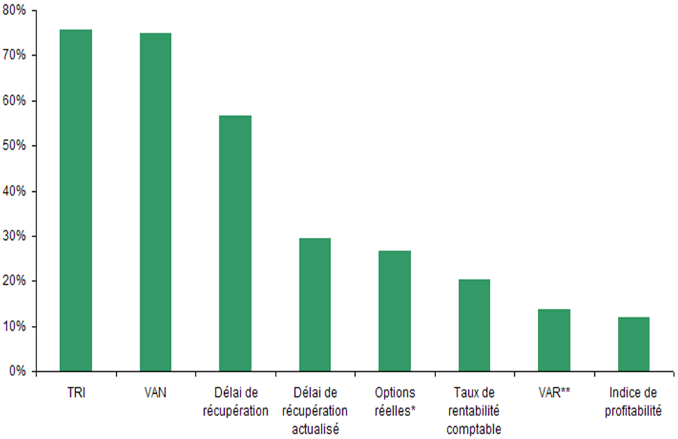
Utilisation des critères de choix d'investissement

Slide 8
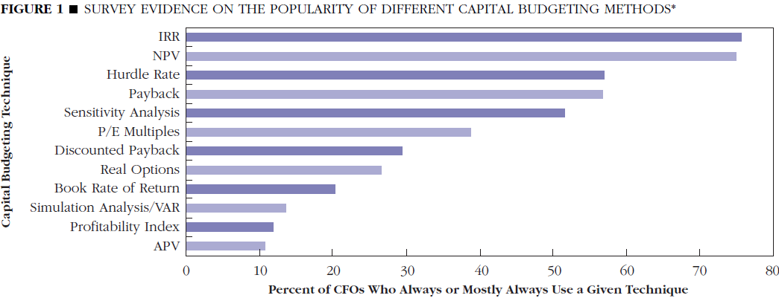

Slide 9
تؤكد الدراستان المذكورتان أن ميل المؤسسات لاستخدام أساليب خصم التدفقات النقدية ينخفض كلما كان حجم المؤسسة أصغر، وأرجعوا ذلك إلى الأسباب التالية:
ينصب اهتمام مجمل المؤسسات الصغيرة على السيولة، وأفضل مؤشر يمثل هذا العامل هو فترة الاسترداد. فطول فترة الاسترداد يعني أن الأموال المستثمرة في المشروع ستبقى مجمدة لفترة طويلة، وهذا ما يقلل من درجة السيولة.
الاعتقاد السائد بأن صغر حجم المشروعات لا يتلاءم مع مجهودات تطبيق أساليب خصم التدفقات النقدية.

Slide 10
1) فترة الاسترداد أو الاستعادة
تعرف فترة الاسترداد بأنها عدد السنوات اللازمة لاستعادة أصل المبلغ المستثمر من صافي التدفق النقدي السنوي. والأمر هنا أشبه بتحليل التعادل، حيث يكون المشروع في حالة تعادل إذا كانت التدفقات النقدية المتولدة حتى نهاية فترة الاسترداد مساوية في مجموعها لتكلفة الاستثمار المبدئي.

Slide 11
إذا كانت التدفقات النقدية السنوية متساوية يتم حساب فترة الإسترداد بقسمة تكلفة الإستثمار المبدئي على التدفق النقدي السنوي.
حيث:
d: فترة الاسترداد
CFN: صافي التدفق النقدي السنوي المتوقع
I₀: تكلفة الاستثمار المبدئي

Slide 12
أما إذا كانت التدفقات النقدية السنوية مختلفة من سنة إلى أخرى فيتم حساب فترة الإسترداد بجمع (مراكمة) التدفقات النقدية لسنة بعد أخرى حتى تصبح مساوية لتكلفة الإستثمار المبدئي ومن ثم تحديد عدد السنوات المطلوب.
حيث:
d: فترة الاسترداد
CFN: صافي التدفق النقدي السنوي المتوقع للسنة t
I₀: تكلفة الاستثمار المبدئي

Slide 13
ويمكن الوصول إلى فترة الاسترداد بمراكمة التدفقات النقدية ومقارنتها:
إما بتكلفة الاستثمار المبدئي، إذا تمت إضافة التدفقات النقدية المستقبلية لبعضها سنة بعد أخرى حتى الوصول إلى المبلغ الذي يقارن بأصل الاستثمار.
وإما بالصفر إذا تمت مراكمة كل التدفقات النقدية بما فيها تكلفة الاستثمار المبدئي.

Slide 14
= 2 سنة و4 أشهر
فترة الاسترداد
4 3 2 1 0
100 300 400 500 -1000
300 200 -100 -500 -1000
صافي التدفق النقدي السنوي
التدفق النقدي المتراكم
الجزء غير المسترد من قيمة الاستثمار المبدئي
ـــــــــــــــــــــــــــــــــــــــــ | + | عدد السنوات قبل سنة الاسترداد | = | فترة الاسترداد
صافي التدفق النقدي لسنة الإسترداد
= 2 + 300/100 = 2,33

Slide 15
فترة الاسترداد
4 3 2 1 0
100 300 400 500 -1000
1300 1200 900 500
صافي التدفق النقدي السنوي
التدفق النقدي المتراكم
الجزء غير المسترد من قيمة الاستثمار المبدئي
ـــــــــــــــــــــــــــــــــــــــــ | + | عدد السنوات قبل سنة الاسترداد | = | فترة الاسترداد
صافي التدفق النقدي لسنة الإسترداد
= 2 + (1000 – 900)/300 = 2,33

Slide 16
قاعدة القرار وفق هذه الطريقة أن يتم اختيار المشروع الذي يحقق أقصر فترة استرداد إذا كنا أمام مشاريع متنافسة (مانعة بالتبادل). وفي حالة مشروع واحد (عدم وجود مشاريع للمفاضلة) فيتم مقارنة فترة الاسترداد بفترة الاسترداد المرغوبة التي يحددها المستثمر على أساس من الخبرة السابقة.

Slide 17
يؤخذ على هذه الطريقة ما يلي:
إنها تتجاهل القيمة الزمنية للنقود، فهي تتعامل مع وحدة النقد المتحققة في السنة الأولى على أنها مساوية لوحدة النقد المتحققة في أي سنة من السنوات اللاحقة.
إنها تتجاهل التدفقات النقدية المتحققة بعد فترة الاسترداد والتي قد تكون مهمة بحيث تؤثر على قرار الاستثمار.

Slide 18
أما ما يميز هذه الطريقة إضافة إلى سهولة الحساب، هو أنها:
تمثل معيارا للسيولة بدلا من الربحية لأنها تساعد على تحديد المشاريع التي تمكن من سرعة استرداد رأس المال المستثمر.
تعتبر طريقة بسيطة لتقييم مخاطر المشروع: المشروع الأكثر سيولة يكون أقل خطورة.
يمكن تجاوز السلبية المتعلقة بتجاهل القيمة الزمنية للنقود باستخدام معيار فترة الاسترداد المعدلة (المخصومة)

Slide 19
فترة الاسترداد المعدلة
مثل سابقتها، الجديد في هذه الطريقة هو خصم التدفقات النقدية المتوقعة (حساب القيمة الحالية للتدفقات النقدية المستقبلية) على أساس تكلفة رأس المال الخاصة بالمشروع.
حيث:
d: فترة الاسترداد المعدلة
CFN_{t}: صافي التدفق النقدي السنوي المتوقع للسنة t
k: معدل الخصم (تكلفة رأس المال)
I₀: تكلفة الاستثمار المبدئي

Slide 20
=D3+(-D6/E5)

Slide 21
2) صافي القيمة الحالية VAN
تعتمد هذه الطريقة على إيجاد القيمة الحالية لصافي التدفقات النقدية المتوقعة للاستثمار مخصومة عند معدل معين يمثل تكلفة رأس المال، مطروحا من هذه القيمة تكلفة الاستثمار المبدئي.

Slide 22
القيمة المتبقية للاستثمار بنهاية عمره الإنتاجي
صافي التدفقات النقدية للعوائد المستقبلية
خصم كل هذه التدفقات باستخدام تكلفة رأس المال كمعدل خصم
قيمة الاستثمار المبدئي
صافي القيمة الحالية
22
22
22

Slide 23
ويمكن التعبير عن صافي القيمة الحالية باستخدام المعادلة التالية:
حيث:
VAN: القيمة الحالية الصافية
n: عمر المشروع
CFN_{t}: صافي التدفق النقدي السنوي المتوقع للسنة t
k: معدل الخصم (تكلفة رأس المال)
I₀: تكلفة الاستثمار المبدئي

Slide 24
وفي حالة وجود مقدار ثابت لصافي التدفق النقدي السنوي المتوقع طيلة عمر المشروع، فإن يمكن التعبير عن معادلة صافي القيمة الحالية كما يلي:

Slide 25
منطق صافي القيمة الحالية
صافي القيمة الحالية موجب يعني أن التدفقات النقدية المتولدة عن المشروع أكبر من تلك اللازمة لسداد قيمة الاستثمار، أي أن المشروع استرد المبلغ المستثمر وحقق فائضا يساوي صافي القيمة الحالية. والأكثر من ذلك حقق عائدا من الإستثمار يساوي تكلفة رأس المال لأن هذه الأخيرة تمثل معدل الخصم المستعمل لخصم التدفقات وهو أقل عائد مقبول من قبل المستثمر.

Slide 26
قاعدة القرار كما يلي:
في حالة المفاضلة بين عدة مشاريع (أمام مشاريع متنافسة) يتم اختيار المشروع الذي يحقق أعلى صافي قيمة حالية.
في حالة وجود مشروع واحد أو مشاريع مستقلة يتم قبول المشروع إذا كانت صافي القيمة الحالية أكبر من صفر.

Slide 27
=B5+VAN(B2;C4:F4)

Slide 28
يعتبر معيار صافي القيمة الحالية أهم معايير المفاضلة بين الاستثمارات نظرا للمزايا التي يتمتع بها:
يأخذ بعين الاعتبار القيمة الزمنية للنقود.
يأخذ بعين الاعتبار كل التدفقات النقدية خلال العمر الافتراضي للمشروع.
يأخذ بعين الاعتبار تكلفة الأموال المستثمرة.
لكن ما يؤخذ على هذا المعيار أنه لا يمكن استخدامه للمفاضلة بين مشروعين متنافسين بينهما تباين كبير في المبالغ المستثمرة أو في الفترات (أعمارهم الافتراضية).

Slide 29
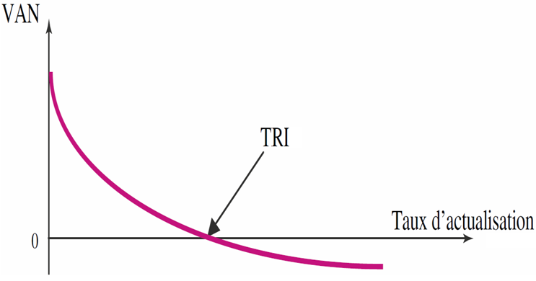
3) معدل المردود الداخلي
يمكن تعريف معدل المردود (العائد) الداخلي بأنه معدل الخصم الذي تتساوي عنده القيمة الحالة للتدفقات الداخلة (القيمة الحالة للتدفقات المستقبلية) مع القيمة الحالية للتدفقات الخارجة (القيمة المبدئية للإستثمار). أو هو معدل الخصم الذي يجعل صافي القيمة الحالية مساوياً للصفر.

Slide 30
القيمة المتبقية للاستثمار بنهاية عمره الإنتاجي
صافي التدفقات النقدية للعوائد المستقبلية
خصم كل هذه التدفقات باستخدام معدل المردود الداخلي الذي يسوي مجموع هذه التدفقات بقيمة الاستثمار المبدئي
قيمة الاستثمار المبدئي
30
30
30
30

Slide 31
مثل معيار فترة الاسترداد يعتبر معدل المردود الداخلي أحد معايير التعادل.
فإذا أردنا حل المعادلة السابقة، لإيجاد معدل المردود الداخلي، عادة ما يتطلب الأمر قيامنا باستخدام “طريقة التجربة والخطأ” التالي تفصيلها:

Slide 32
نبدأ باختيار عشوائي لمعدل الخصم، فإذا كان صافي القيمة الحالية المبني على معدل الخصم هذا موجبا، فعندئذ لابد وأن يكون هذا المعدل الذي وقع عليه اختيارنا أقل من معدل المردود الداخلي، وهو ما يستلزم قيامنا باختيار معدل آخر أكثر ارتفاعا. أما إذا كان صافي القيمة الحالية المبني على معدل الخصم سالبا، ينبغي أن يكون هذا المعدل الذي وقع عليه اختيارنا أعلى من المعدل الداخلي للعائد، وهو ما يستلزم قيامنا باختيار معدل آخر أكثر انخفاضا.

Slide 33
فإذا تكررت هذه الطريقة المبنية على المحاولة والخطأ، فلابد وأننا سوف نتوصل إلى معدل الخصم الذي يبلغ عنده صافي القيمة الحالية صفرا تقريبا، وهذا هو معدل المردود الداخلي. وعلى الرغم من صعوبة هذه الطريقة، إلا أن استخدام الحواسب الآلية يجعل إجراء الحسابات المطلوبة أمرا أكثر سهولة وسرعة.
الفرق بين معدل الخصم الأكبر والأصغر × الفرق بين القيمة الحالية المخصومة بالمعدل الأصغر وتلك المخصومة به
ــــــــــــــــــــــــــــــــــــــــــــــــــــــــــــــــــــــــــــــــــــــــــ | + | معدل الخصم الأقل | = | معدل المردود الداخلي
الفرق بين القيمة الحالية المخصومة بالمعدل الأصغر وتلك المخصومة بالمعدل الأكبر

Slide 34
VAN(k₁ )
D
B
VAN(TRI )
E
A
VAN(k₂ )
C
k₂
k₁

Slide 35
=TRI(B4:F4)

Slide 36
منطق معيار معدل المردود الداخلي
بما أنه يمثل معدل العائد المتوقع على المشروع فإنه عندما يكون أكبر من تكلفة الأموال المستخدمة في تمويل المشروع، يحقق هذا الأخير فائضا يحصل عليه الملاك دون غيرهم. وهذا يعني أن تنفيذ مشروع يفوق معدل مردوده الداخلي تكلفة تمويله، يؤدي إلى زيادة ثروة الملاك.

Slide 37
قاعدة القرار باستخدام معدل المردود الداخلي تقتضي في حالة المشروع الواحد أو المشاريع المستقلة، قبول المشروع إذا كان معدل العائد الداخلي أكبر من كلفة الأموال المستثمرة (معدل الخصم). أما في حالة المشاريع المتنافسة فيتم اختيار المشروع ذي معدل المردود الأعلى على أن يكون أكبر من معدل الخصم.

Slide 38
4) مؤشر الربحية
عندما تكون تكلفة الاستثمار مختلفة بين المشاريع قيد الدراسة يصبح من الصعب الحكم بجدوى الاستثمار استنادا إلى معيار صافي القيمة الحالية. وخصوصا عندما لا يكون هناك تناسب بين صافي القيمة الحالية وحجم الاستثمار المطلوب. وتفاديا لمثل هذه المشكلة فإن مؤشر الربحية يوجد علاقة بين القيمة الحالية الصافية وحجم الاستثمار.
مؤشر الربحية يقيس الربح الذي تحققه وحدة نقدية من رأس المال المستثمر.

Slide 39
مثل معدل المردود الداخلي يعبر مؤشر الربحية عن هامش الأمان الذي يتمتع به المشروع. ذلك أن ارتفاع مؤشر الربحية يعني أن المجال واسع لانخفاض التدفقات النقدية الفعلية عن مستوياتها المتوقعة مع بقاء المشروع مربحا.

Slide 40
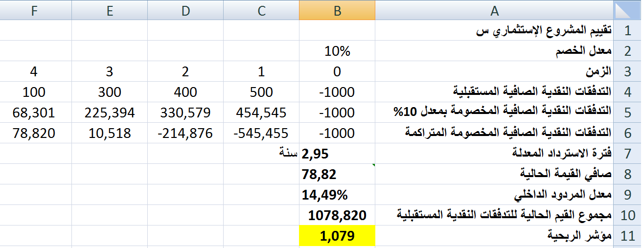

Slide 41
قاعدة القرار أن يتم، في حالة المشروع الواحد أو المشاريع المستقلة، قبول المشروع إذا كان معدل ربحيته أكبر من الواحد الصحيح. أما في حالة المشاريع المتنافسة فيتم اختيار المشروع ذي المؤشر الأعلى على أن يكون أكبر من الواحد الصحيح.

Slide 42
ملاحظات
عندما يتعلق الأمر بتقييم المشاريع المستقلة فإن معايير صافي القيمة الحالية ومعدل المردود الداخلي ومؤشر الربحية تؤدي إلى نتائج متماثلة لأنه إذا كان صافي القيمة الحالية موجب فسيكون مؤشر الربحية بالضرورة أكبر من الواحد.

Slide 43
كذلك إذا كان صافي القيمة الحالية موجب فسيكون معدل المردود الداخلي أكبر من معدل الخصم.
VAN > 0
> k
k

Slide 44
أما إذا تعلق الأمر بتقييم المشاريع المتنافسة فإن النتائج التي تقود إليها مختلف المعايير قد تأتي متضاربة، وخاصة فيما بين صافي القيمة الحالية ومعدل المردود الداخلي.
مثال
4 3 2 1 0
100 300 400 500 -1000
4 3 2 1 0
600 400 300 100 -1000
صافي التدفق النقدي للمشروع أ
صافي التدفق النقدي للمشروع ب

Slide 45
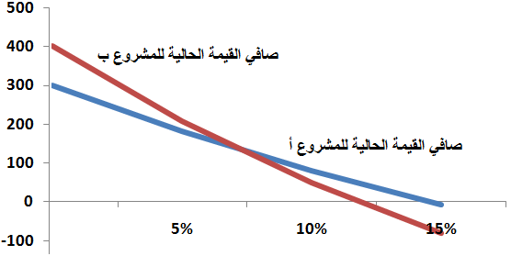
معدل الخصم | 0% | 5% | 10% | 15%
صافي القيمة الحالية للمشروع أ | 300 | 180,42 | 78,82 | -8,33
صافي القيمة الحالية للمشروع ب | 400 | 206,5 | 49,18 | -80,14

Slide 46
سبب ظهور التناقض في النتائج التي تأتي بها الطريقتان هو وجود اختلاف في توقيت التدفقات النقدية للمشروعين، فالمشروع “ب” معظم تدفقاته النقدية تتولد في سنوات بعيدة نسبيا مقارنة بالمشروع “أ” ولهذا السبب فإن منحنى صافي قيمته الحالية أكثر انحدارا كونه يتأثر كثيرا بتغيرات معدل الخصم.

Slide 47
معدل المردود الداخلي المصحح
يتم حساب معدل المردود الداخلي المصحح من خلال إيجاد القيم المستقبلية لصافي التدفقات النقدية المتوقعة مركبة (مرسملة) على أساس معدل عائد مساو لمعدل الخصم الفعلي (تكلفة رأس المال) ومن ثم تحديد معدل خصم جديد يجعل القيمة الحالية لمجموع القيم المستقبلية لصافي التدفقات النقدية المتوقعة مساوية لتكلفة الإستثمار المبدئي، حيث يكون معدل الخصم الجديد هذا هو معدل المردود الداخلي المصحح.

Slide 48
معدل المردود الداخلي المصحح
عوض:
نستبدل:
حيث أن:
TRIM: معدل المردود الداخلي المصحح
CFN(1+k)^{n-t}: القيمة المستقبلية للتدفقات النقدية الصافية مرسملة بمعدل الخصم k

Slide 49
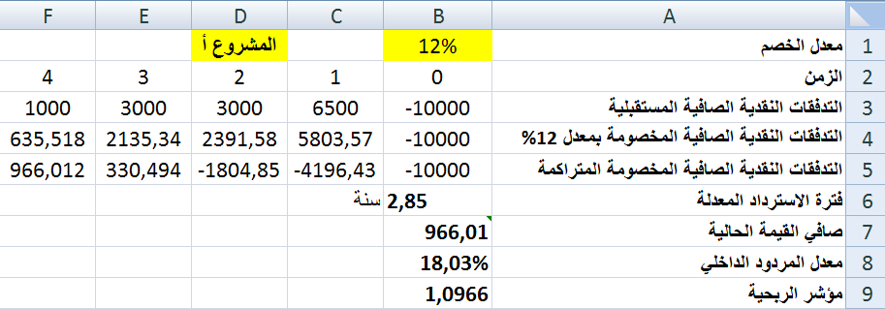
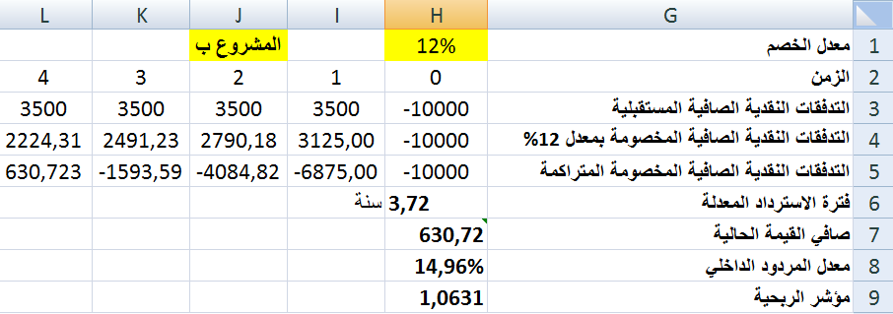

Slide 50
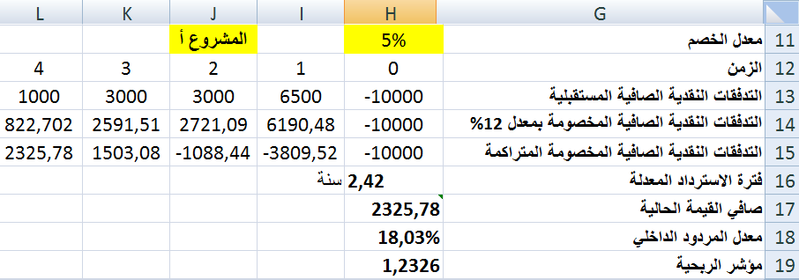
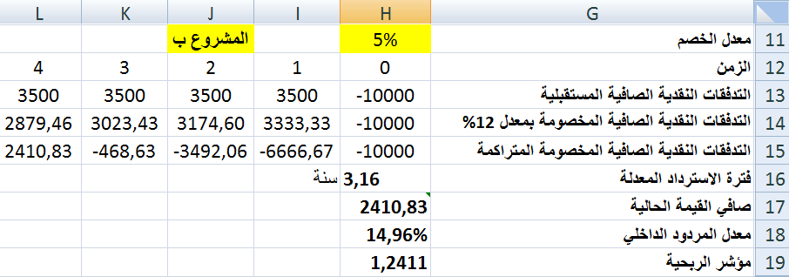

Slide 51
المشروع أ
المشروع ب

Slide 52
أوجه قصور معيار صافي القيمة الحالية
بالرغم مما يدعيه الأكاديميون من أفضلية لمعيار صافي القيمة الحالية عن بقية معايير تقييم الاستثمارات الأخرى إلا أن هناك جوانب قصور عدة لهذا المعيار، أهمها الخطأ الذي تؤدي إليه نتائجه عند المفاضلة بين مشروعين بديلين متنافسين يختلفان بوضوح من حيث العمر الإنتاجي.
6 5 4 3 2 1 0
1000 1100 1200 1300 1400 800 -4000
3 2 1 0
1200 1300 700 -2000
ص ت ن للمشروع أ
ص ت ن للمشروع ب

Slide 53
عند معدل خصم 11,5% يقترح علينا أسلوب صافي القيمة الحالية بأن نختار المشروع “أ” لأنه يضيف قيمة أكبر للمؤسسة (716,5>539,1)، غير أن التحليل هنا غير دقيق ما يجعل قرار اختيار المشروع “أ” خاطئا، ليس فقط لأن معدل المردود الداخلي لهذا المشروع هو الأخفض (17,5% <25,2%). وإنما لو أن المؤسسة اختارت المشروع “ب” لكانت الفرصة متاحة أمامها لتنفيذ استثمار مماثل لثلاث سنوات أخرى بعد انتهاء العمر الإنتاجي للمشروع الأول وسيكون هذا الاستثمار مربحا إذا استمرت التكاليف والعوائد على نفس الوتيرة.

Slide 54
وعلى ذلك فإن مقارنتنا بين المشروعين المختلفين من حيث العمر الإنتاجي، بهذا الشكل ناقصة ومعيبة. هناك عدة مقترحات لتلافي مثل هذا القصور، أهمها: الدفعات السنوية المتساوية وأسلوب سلاسل التكرار (المضاعف المشترك الأصغر).
حيث: a الدفعة السنوية المتساوية
هذه الطريقة تعطي الأفضلية للمشروع ذو الدفعة الأكبر (ذو متوسط الإثراء السنوي الأكبر).

Slide 55
بالنسبة للمشروع أ:
أما الدفعة السنوية المتساوية للمشروع ب:
المشروع ب هو صاحب أكبر دفعة سنوية متساوية وبالتالي هو الأفضل.

Slide 56
سلاسل التكرار
نبحث عن العمر المشترك للمشروعين وذلك من خلال حساب المضاعف المشترك الأصغر (وهو في مثالنا السابق 6 سنوات) بعدها نقوم بايجاد صافي القيمة الحالية للمشروعين على أساس عمرهما الموسع.
6 5 4 3 2 1 0
1200 1300 700 1200 1300 700 -2000
-2000
-800
صافي القيمة الحالية للمشروع ب الموسع هو 928,1، وبالتالي حقيقة هو الأفضل.
ص ت ن للمشروع ب

Slide 57
بدلا من إطالة عملية حساب صافي القيمة الحالية للمشروع ب الموسع عن طريق إيجاد القيمة الحالية لكل من التدفقات النقدية السنوية، يمكننا إختصار تلك التدفقات بتدفقي صافي قيمة حالية مكررين، الأول يتحقق الآن ويمثل قيمة المشروع الأول في حين يتحقق الآخر بعد ثلاث سنوات من الآن ويمثل قيمة المشروع المكرر، وذلك كما يلي:
6 5 4 3 2 1 0
539,1 539,1
وبحساب صافي القيمة الحالية لهذين التدفقين بذات معدل الخصم، نجدها: 928,1.
ص ت ن للمشروع ب

Slide 58
هناك عدة نقاط ضعف ينطوي عليها التحليل السكوني لأسلوب سلاسل التكرار، لعل أهمها:
يهمل التأثير الذي يمكن أن يحدثه التضخم على التدفقات النقدية المتوقعة للفترة الموسعة (من المرجح أن ترتفع أسعار استبدال الأصول الثابتة وكذا إيرادات وتكاليف المشروع الموسع).
يهمل تأثير التقدم التكنولوجي، حيث على الأرجح أن يتم بعد انتهاء العمر الأولي إحلال أصول ثابتة جديدة محل تلك القديمة تحمل تكنولوجيا أحدث، وهذا ما سيؤثر على التدفقات النقدية خلال فترة التكرار.

Slide 59
ليس من المؤكد أن تظل تكلفة رأس المال كمعدل للخصم ثابتة دون تغير طيلة العمر الموسع للمشروع، بمعنى أنه لا يتم خلال هذا العمر إستخدام ديون مالية أو أموال خاصة جديدة في هيكل رأس المال القائم.
باستخدام أسلوب صافي القيمة الحالية لا يمكن فقط المقارنة بين المشاريع المتنافسة التي تختلف في عمرها الإنتاجي وإنما لا يمكن المقارنة أيضا بين المشاريع المتنافسة التي تختلف في حجمها (التكلفة المبدئية للإستثمار).

Slide 60
طريقة التدفقات النقدية التفاضلية
لتغطية قصور أسلوب صافي القيمة الحالية للمفاضلة بين المشاريع المتنافسة التي تختلف في حجمها (ذات تكلفة مبدئية للإستثمار مختلفة) نلجأ إلى معيار معدل المردود الداخلي أو إلى طريقة الدفعة السنوية المتساوية أو إلى طريقة صافي القيمة الحالية للتدفقات النقدية التفاضلية.
وهذه الطريقة الأخيرة تفترض إعادة استثمار مبلغ الاستثمار الفائض (المحسوب بالفرق بين تكلفة الاستثمار المبدئية للمشروعين المتنافسين) بمعدل الخصم ذاته على أن تتولد عن هذا الاستثمار الفائض تدفقات نقدية تفاضلية تمثل الفرق بين صافي التدفقات النقدية المتوقعة للمشروعين.

Slide 61
طريقة التدفقات النقدية التفاضلية
5 4 3 2 1 0
4000 3100 4000 3000 3000 -10000
5 4 3 2 1 0
700 900 2500 3000 2500 -6000
5 4 3 2 1 0
3300 2200 1500 0 500 -4000
ص ت ن للمشروع أ
K=13% →
VAN_{A}=184,9 ; TRI_{A}=20% ; Ip_{A}=1,18
ص ت ن للمشروع ب
VAN_{B}=122,6 ; TRI_{B}=23% ; Ip_{B}=1,20
ص ت ن للمشروع أ-ب
VAN_{A-B}=62,2 ; TRI_{A-B}=17,3% ; Ip_{A-B}=1,15

Slide 62
ملاحظات ختامية
لا يمكن لأي كان في الزمن 0 معرفة التكلفة المستقبلية لرأس المال أو توقع التدفقات النقدية المستقبلية بدقة، ويتم تقدير قيم هذه المتغيرات لحساب صافي القيمة الحالية ومعدل المردود الداخلي ومؤشر الربحية، لذلك إذا تبين لاحقا أن القيم المقدرة مبالغ فيها (بعيدة عن القيم الفعلية) فإن النتائج المشتقة من مختلف أساليب التقييم تلك سوف تصبح عديمة الفائدة.

Slide 63
وعليه تعد الأساليب الكمية لتقييم المشاريع أدوات مفيدة ولكن يجب عدم الاعتماد عليها كليا كمعايير لاتخاذ قرارات قبول أو رفض المشاريع خلال عمليات اختيار الاستثمارات. إذ يتوجب على المدراء عند استخدامهم للطرق الكمية أخذ احتمالات انحراف النتائج الفعلية عن تلك المتنبأ بها، وهذا ما يجعل العوامل النوعية او الكيفية على قدر كبير من الأهمية.

Slide 64
من ناحية أخرى، يجب على المدراء التزام الحذر وإثارة علامات استفهام حول كل مشروع يبدو صافي قيمته الحالية مرتفع بشكل مريب. إذ لا تظهر المشاريع المولدة لصوافي قيمة حالية موجبة هكذا وإنما نتيجة للجهد المبذول لخلق المزايا التنافسية. لذلك يعتبر خلق المزايا التنافسية المهمة الرئيسية للمدراء. ولا بد لهؤلاء أن يدركوا أن صمود المزايا التنافسية التي يصنعونها يعتمد على قدرة المنافسين على إلغائها. وأن مطالبون بالعمل على تطوير مزايا تنافسية لا يمكن للمنافسين إيجاد بدائل لها بسهولة، وإن لم يكن بمقدورهم ذلك فيستوجب عليهم التشكيك بالمشاريع ذات صوافي القيمة الحالية الموجبة.

Slide 65
غالباً ما تقع المؤسسات في خطأ المبالغة في تقدير تكاليف رأس المال الخاصة بها، وذلك اعتقاداً منها بأن الحل الأمثل هو رفض كافة المشروعات المقترحة عدا حفنة قليلة منها تتسم بربحيتها الضخمة. ويعد هذا خطأً جسيماً ؛ لأنه في حالة زيادة معدل العائد لمشروع ما عن التكلفة الحقيقية لرأس المال، فإن قبول المؤسسة لهذا المشروع يؤدي إلى رفع قيمتها.

